Slide 1
Інтеграл та його
застосування.
Виконала
вчитель математики
Томчук Тетяна Ярославівна

Slide 2
Епіграф
Недостатньо лише отримати знання, треба знайти їм застосування.
Недостатньо тільки бажати, треба творити.

Slide 3
Математичний диктант
Знайти похідну даної функції
(2х)’
=2
(2)’
= 0
(7$х^{3})′$
=21$х^{2}$
(21$х^{2})′$
= 42x
$$({\left(2х−5)^{4}\right)}^{′}$$
=8${(2х−5)}^{3}$
= 48(2x-5)²
= $\frac{3}{х}$
($\frac{3}{ х} )′$
= $−\frac{3}{x^{2}}$
(3 ln x)’
(sin 2x)’
= 2Cos2x
(2 cos 2x)’
=-2Sin2x

Slide 4
Знайти первісну
=7x
=$\frac{x^{9}}{72}$
=$x^{7}$
=$\frac{x^{8}}{8}$
=In$\left|x\right|$
=-$\frac{1}{4}$Sin2x
F(sin 2x)
=$−\frac{1}{2}Cos2x$

Slide 5
Інтерактивна вправа «мозковий штурм»
Яка фігура називається криволінійною трапецією?

Slide 6
Означення:
Фігура, обмежена графіком невідємної і неперервної на відрізку [a; b] функції
y=f (x), вісью Ох и прямими х = а і х = b , називається криволінійною трапецією
y
y=f (x),
Криволінійна трапеція
а
b
x

Slide 7
Як обчислити площу криволінійної трапеції?

Slide 8
Теорема:
Визначений інтеграл від a до b функції f(x) рівний площі S відповідної криволінійної трапеції :
C
Y
y=f(x)
B
S
а
b
X

Slide 9
Як обчислити площу фігури обмеженої лініями ?

Slide 10
1)
Y
a
b
S
X
y=f(x)
2)
Y
y=f(x)
S₁
b
a
c
S₂
X

Slide 11
3)
Y
y=f(x)
y=g(x)
S₁
S₂
a
c
b
X
4)
y=f(x)
Y
S
y=g(x)
a
b
X

Slide 12
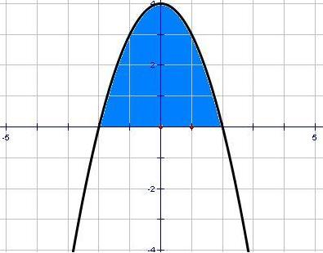
Приклад 1
Обчислити площу криволінійної трапеції, обмеженої лініями
у = 4 - х² и у=0
Розвязок:
1. у = 4 - х²- квадратична функція, графік – парабола, вітки направлені донизу, вершина (0;4) у=0, вісь абсцисс.
2. Знайдемо точки перетину параболи с вісью Х: 4-х²= 0;
х² = 4 х = -2 або х = 2
3. Знайдемо площу криволінійної трапеції по формулі:

Slide 13
Як обчислити об’єм фігури обертання за допомогою інтеграла?

Slide 14
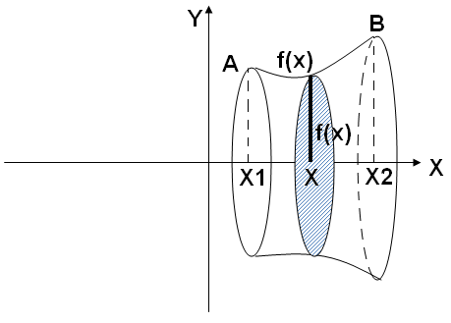
Використання інтеграла для обчислення об’єму

Slide 15
ОБЧИСЛИТИ ІНТЕГРАЛИ

Slide 16
обчислити площі плоских фігур, обмежених лініями:
у=х², у=4
у=х³, віссю Ох і прямою х=2
параболою у=1-х² і віссю Ох
параболою у=х² і прямою у=х+1
графіком функції у= -х²+4 і прямою х+у=4
графіками функцій у= -х²+2х+8, у=х²+2х+2
лініями у=0, у= -х²+3, х=1, х=1,5
кривою у=х³ і прямими у=1, х=-2
параболою у=х²+2х-8 і віссю Ох.

Slide 17
Об'єм тіла, утвореного обертанням криволінійної трапеції, обмеженої лініями
Розв'язання. Формула обчислення об'єму тіла, утвореного обертанням криволінійної трапеції навколо осі Ох:
Відповідь:

Slide 18
Обчислення об'єму много-гранників (пірамід, призм)
Обчислення площі фігури, обмеженої лініями
Обчислення об'єму тіл обертання
Застосування інтеграла
Обчислення площі криволінійної трапеції
Розв'язуван-ня задач еко-номічного змісту
Розв'язуван-ня багатьох задач фізики

Slide 19
МОЛОДЦІ !

